Slide 1
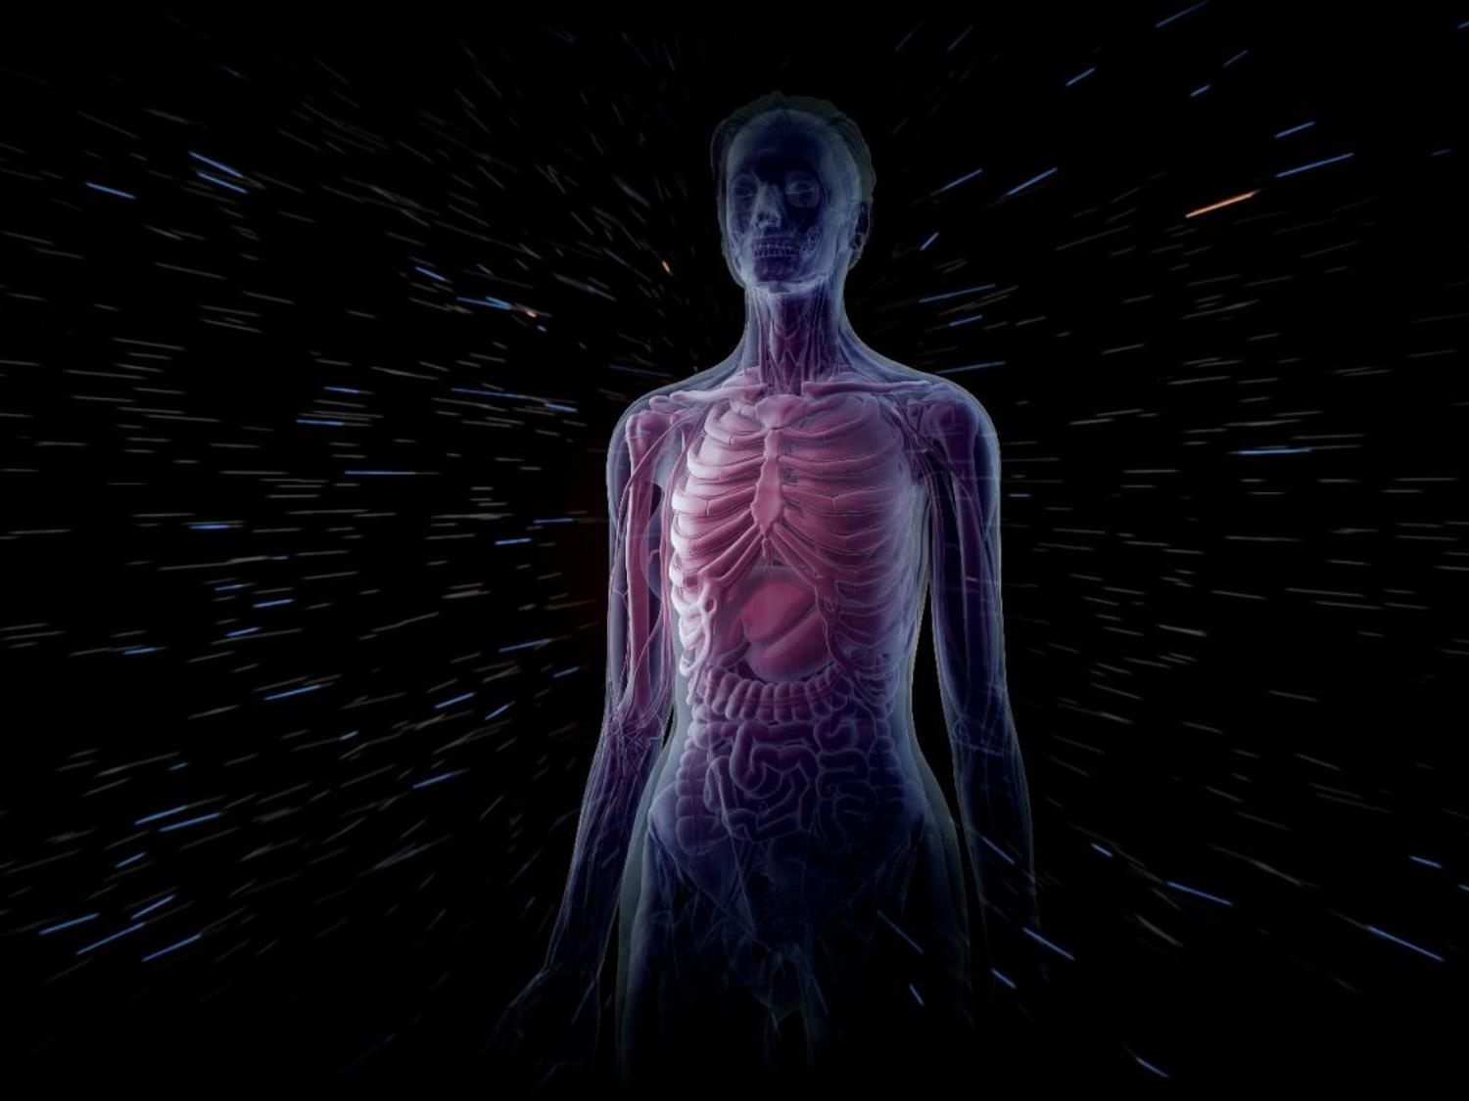

VPLYV FYZIKÁLNYCH FAKTOROV NA ZDRAVIE ČLOVEKA
doc. RNDr. Michal Šimera, PhD.
2024
Ústav lekárskej biofyziky

Slide 2


Čo bude na skúške?
Účinok tiaže a zrýchlenia na organizmus
Vplyv podtlaku a pretlaku na organizmus
Účinky zvukových a ultrazvukových polí
Biologické účinky mikrovĺn
Účinky viditeľného a infračerveného žiarenia
Účinky ultrafialového žiarenia
Magnetické pole orgánov, účinky magnetických polí
Biologické účinky jadrových výbuchov
Hypotermia, hypertermia

Slide 3

...dobré vedieť...

Slide 4
Faktory vonkajšieho prostredia môžu byť: fyzikálne, chemické, biologické meteorologické ...
Fyzikálne faktory: mechanické, gravitácia a zrýchlenie, akustické, elektrické, magnetické, ionizujúce a neionizujúce žiarenie...
Chemické faktory: plyny, pary, aerosóly, prach, ...
Biologické faktory: baktérie, vírusy, huby, plesne ...
Meteorologické faktory: tlak vzduchu (podtlak, pretlak), slnečné žiarenie, pôsobenie tepla a chladu, vlhkosť vzduchu, ...
„Čo ťa nezabije, zmutuje a skúsi to znova ....“

Slide 5
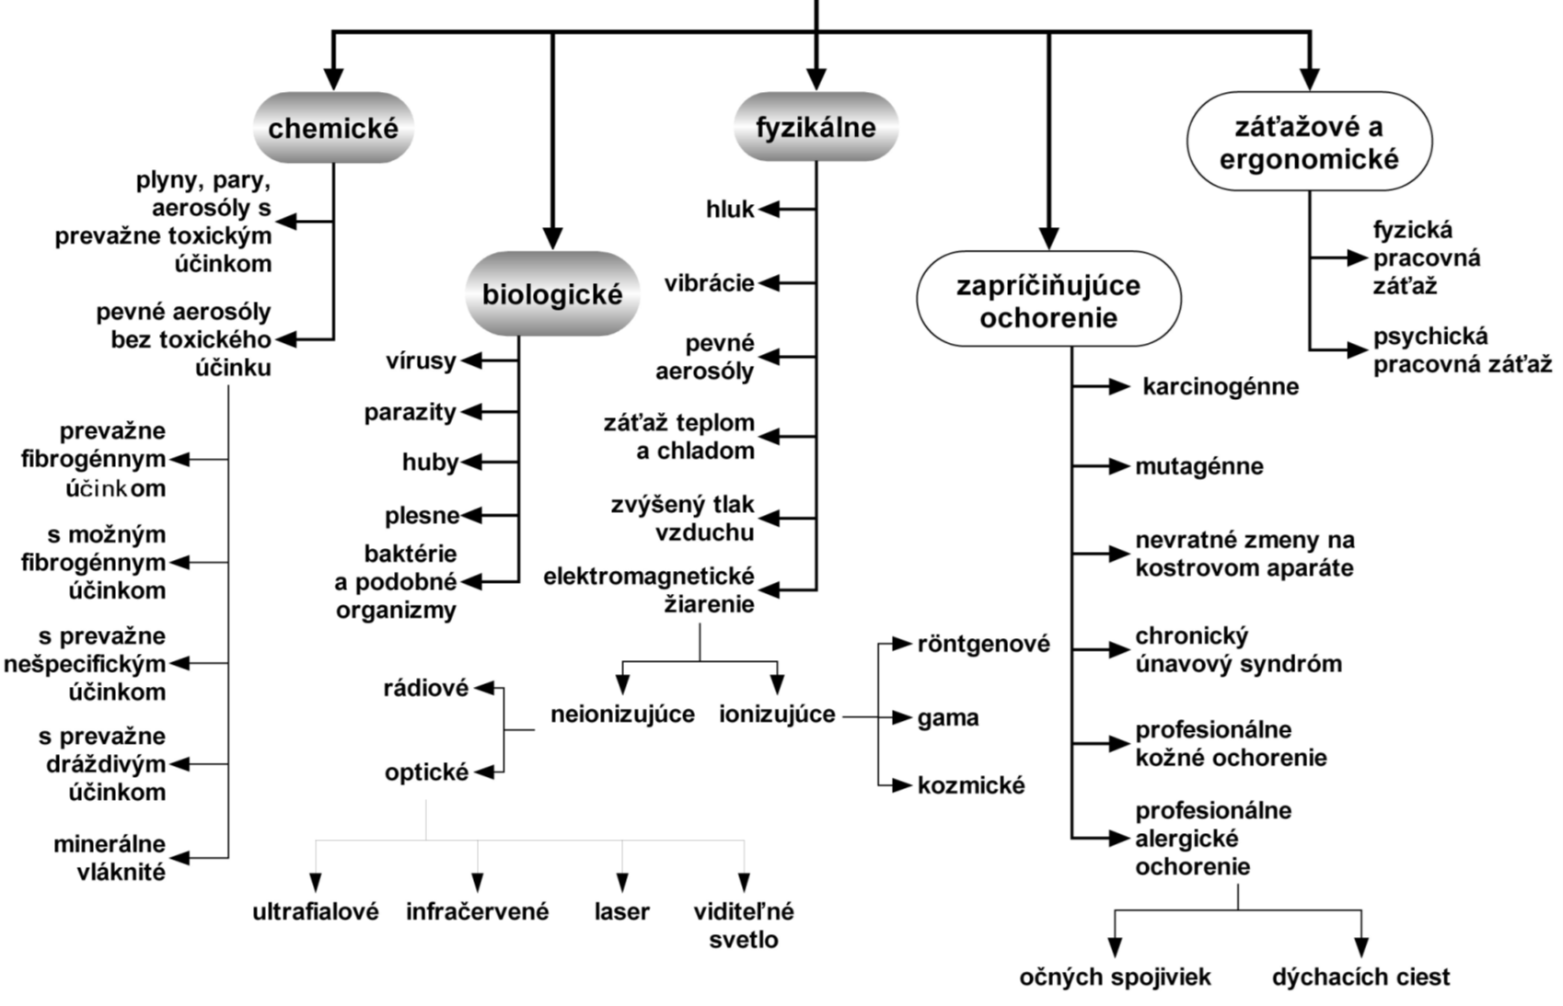

Slide 6
Mechanizmus účinky fyzikálnych faktorov
človek interaguje s fyzikálnymi faktormi vonkajšieho prostredia
prostredníctvom kože, dýchacieho systému alebo tráviaceho systému
energia týchto podnetov sa v tele mení na fyzikálno-chemické a biochemické deje, na ktoré organizmus reaguje (zmení sa činnosť tkanív a orgánov)
reakcie organizmu na fyzikálny podnet sú riadené nervovou sústavou, hormonálne a metabolicky
  Nervová regulácia – fyzikálne podnety vyvolávajú predovšetkým nepodmienené reflexy (odtiahnutie ruky od horúceho predmetu), ide o celkové „preladenie organizmu (zmena tonusu sympatika a parasympatika)
  Hormonálna regulácia – (sekrečná os) hypofýza (kortikotropín) ovplyvňuje nadobličky (vylučujú sa kortikoidy) = reakcia na stres
  Metabolická regulácia – fyzikálne podnety uvoľňujú biologicky aktívne látky (histamín)

Slide 7
Aklimatizácia
ak je živý organizmus prenesený do iného prostredia ako bol zvyknutý, musí sa prispôsobiť zmeneným podmienkam = aklimatizovať sa
organizmus hľadá rovnováhu medzi vonkajším a vlastným prostredím
fázy aklimatizácie:
  Adaptácia – začína ihneď po zmene prostredia, trvá niekoľko minút, hodín alebo dní (prvé reakcie sú prehnané, mení sa dýchanie, krvný obeh, metabolizmus, činnosť žliaz s vnútornou sekréciou)
  Habituácia – organizmus mení svoje správanie (účelne reaguje, upokojí sa)
  Ustálenie funkcií – dokonalá aklimatizácia (trvá najmenej 4 týždne)

Slide 8
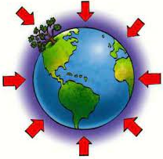
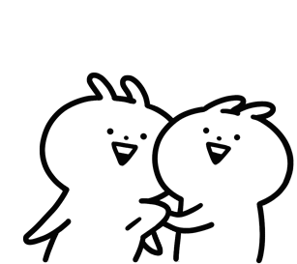
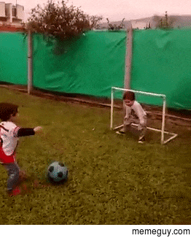
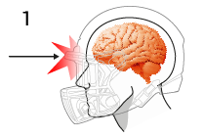
Mechanický faktor: účinok sily
Statický: pôsobiaci faktor (sila) a objekt, na ktorý sila pôsobí sú navzájom v kľude (pôsobenie gravitačnej sily, tlak ...)
Dynamický: pôsobiaci faktor (sila / objekt) sa pohybuje (náraz lopty, automobilu)
Vibrácie (kmitanie bodu okolo rovnovážnej polohy – prenos energie):
Pri dlhodobej expozícií dochádza k poškodeniu ciev, nervov, svalov najmä horných končatín.
Mechanické rázy (pôsobenie sily): vyvolá v tele veľké dynamické sily, ktoré môžu poškodiť organizmus.

Slide 9
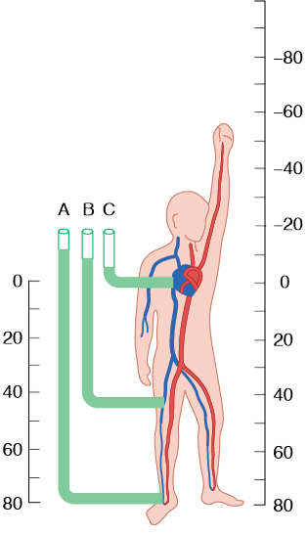
Účinok tiaže a zrýchlenia na organizmus
Gravitácia ovplyvňuje hydrostatický tlak krvi (P_{H} = ρ . g . h), čo vedie k vyšším hodnotám tlaku krvi pod úrovňou srdca a k nižším hodnotám nad srdcom (tlakový rozdiel je 0,77 mm Hg na 1 cm výšky ).
Tlak v artérii v nohe cca 105 cm pod srdcom:
0,77 x 105 cm = 80 mm Hg + 100 mm Hg (stredný TK v srdci) = 180 mm Hg
Tlak krvi vo véne v nohách cca 105 cm pod srdcom:
80 mm Hg + 4 mm Hg (tlak v pravej predsieni) = 84 mm Hg
Zvýšenie alebo zníženie stredného arteriálneho tlaku krvi (mmHg)
Zvýšenie venózneho tlaku krvi (mmHg)

Slide 10
Účinok tiaže a zrýchlenia na organizmus
ľudský organizmus je adaptovaný na jednosmerné pôsobenie gravitačného zrýchlenia (g = 9,81 m.s⁻²), na preťaženie nie sme adaptovaní
gravitačné preťaženie sa vyjadruje v násobkoch G. G označuje silu násobku váhy, ktorú v tej chvíli človek zažíva, či už v dôsledku zrýchlenia alebo spomalenia
ak vážite napr. 80 kg, tak pri preťažení 5 G bude na Vás pôsobiť F = 5xg x 80 kg = 4000 N
o účinkoch na organizmus rozhoduje veľkosť preťaženia, doba a smer
bez efektu na organizmus môže byť veľké preťaženie, ktoré pôsobí veľmi krátko (< s)
malé preťaženie, ktoré pôsobí dlhodobo znáša organizmus horšie
Preťaženie:
kladné preťaženie – pôsobiaca sila smeruje od hlavy k nohám (kritická hodnota je 5 G) – akcelerácia, štart rakety
záporné preťaženie - pôsobiaca sila smeruje od nôh k hlave (kritická hodnota je 3G) – brzdenie, pristávanie rakety

Slide 11
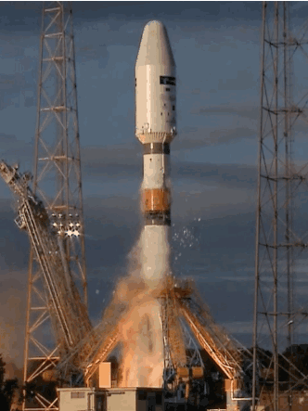
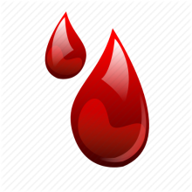
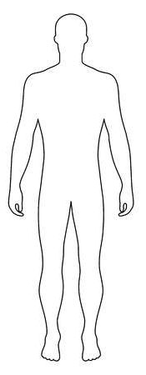
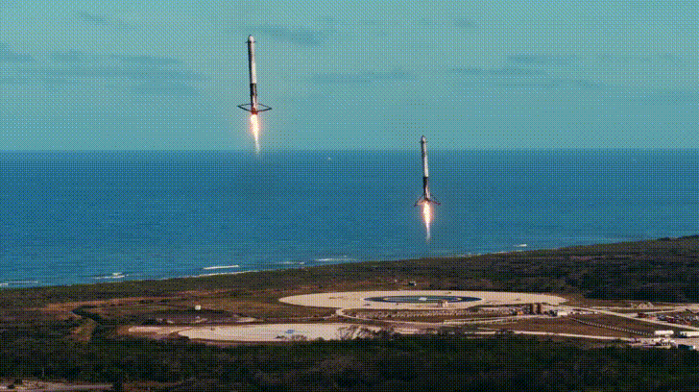
Pozdĺžne preťaženie (vektor je zhodný s dlhou osou tela)
Záporné preťaženie
  presun krvi do hlavy prekrvenie sietnice – červená slepota; hrozí krvácanie do mozgu
Kladné preťaženie
  dochádza k presunu krvi v smere pôsobenia sily (pokles tlaku krvi v mozgu – strata vedomia; nedokrvenie sietnice – biela slepota)

Slide 12
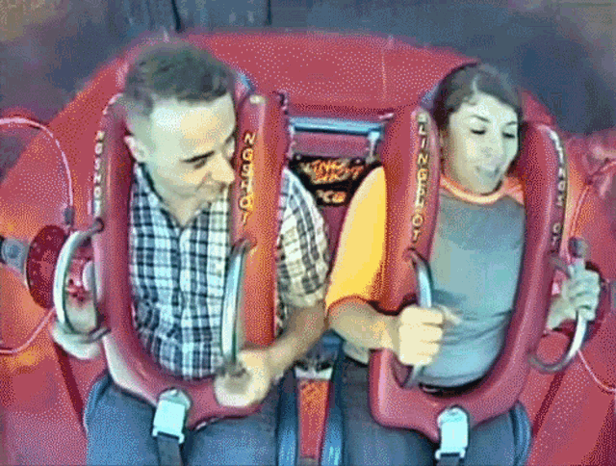
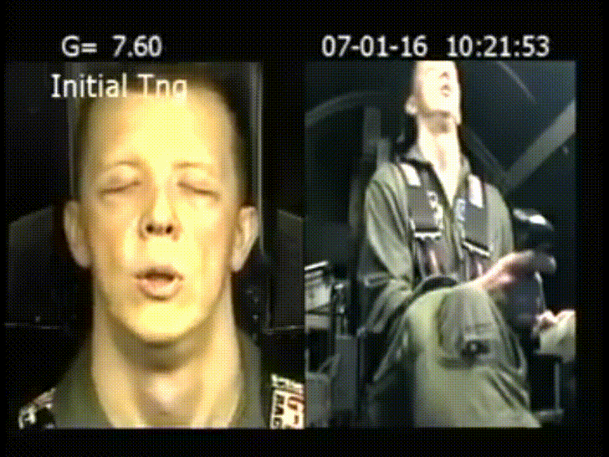
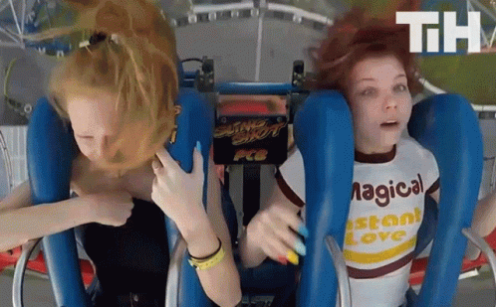
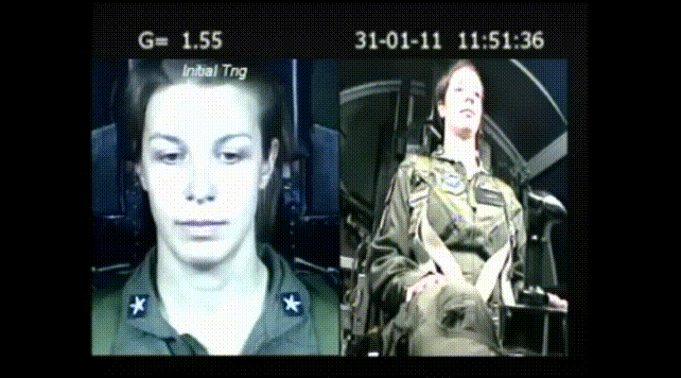

Slide 13
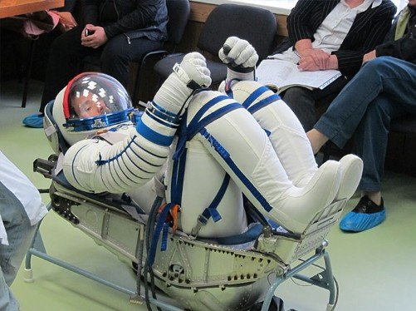
účinky preťaženia na krvný obeh je možné podstatne znížiť vhodnou polohou kozmonauta
smer sily zviera s osou tela uhol 30 – 35°, kozmonaut je umiestnený v polosede / poloľahu
priečne preťaženie človek znáša lepšie ako pozdĺžne preťaženie (až 18G)
Odolnosť človeka na preťaženie môže byť zlepšená antigravitačným oblekom, ktorý je natlakovaný vzduchom čo tlačí na cievy brušnej dutiny a dolných končatín.
v polohe kolmej na smer pôsobiacej sily vzniká tlak na hrudník, čo sťažuje dýchanie

Slide 14
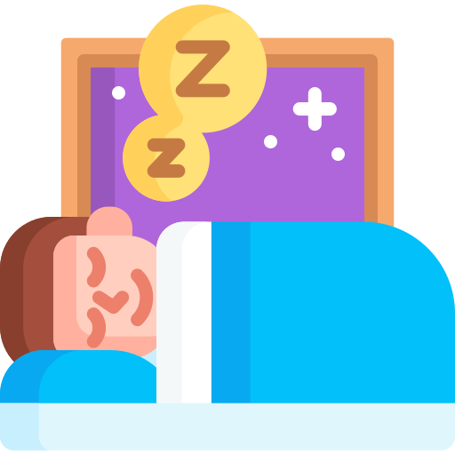
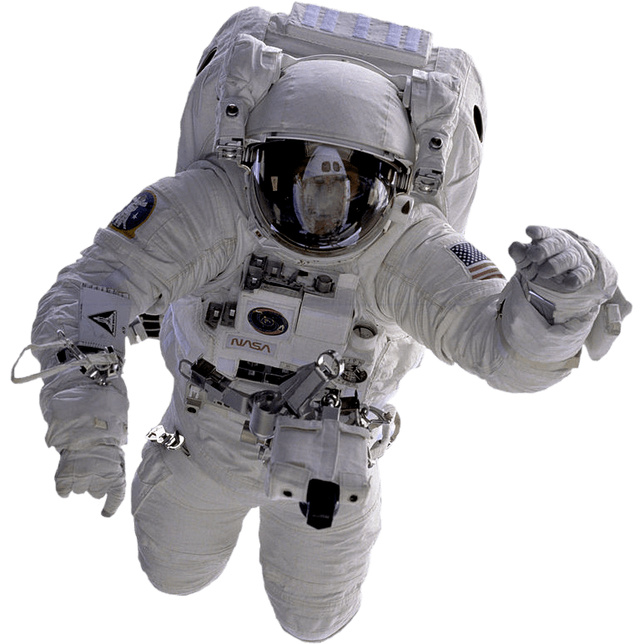
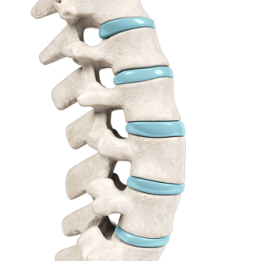
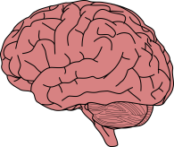
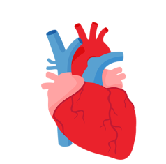
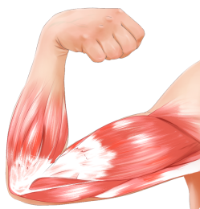
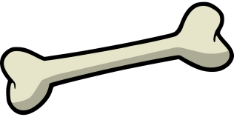
Beztiažový stav a kozmická medicína
Spánok
Človek je zvyknutý na striedanie dňa a noci 1x za 24 hod., pri lete družice okolo zeme sa noc a deň vystriedajú až 16 x za 24 h
Chrbtica
Priestor medzi stavcami je väčší ako na zemi – kozmonauti sú vyšší.
Mozog
nedostáva informácie o polohe tela = problémy s orientáciou, rovnováhou, závraty, stres...
Svaly
Porušená
nervovo - svalová koordinácia (zníženie
aferentných vzruchov).
Svaly ochabujú. Strata bielkovín
Srdce a cievy
Cievy tvrdnú a starnú rýchlejšie.
Srdce je menej zaťažované ako na zemi (HR 50/min.)
Krv a tel. tekutiny
Redistribúcia telesných tekutín (opuch hlavy a iné).
Kosti
Odvápnenie kostí, strata hmoty 1 % za mesiac

Slide 15
Vplyv podtlaku a pretlaku na organizmus
človek je adaptovaný na atmosférický tlak (hladina mora - 760 torr = 101 kPa = 1 atm)
zmeny atmosferického tlaku: podtlak (hypobaria), pretlak (hyperbaria)
hypobaria:
atmosférický tlak exponenciálne klesá s nadmorskou výškou – vo výške cca 5400 m n. m. dosahuje polovičné hodnoty (nasýtenie krvi O₂ je asi 80%) – ovplyvnené je hlavne dýchanie
pri náhlom prechode do výšky 3000 m. n. m. dochádza k nevoľnosti v dôsledku nedostatku kyslíka a oneskorenému vyrovnávaniu tlaku vzduchu v lebečných dutinách a v strednom uchu = výšková hypoxia (zrýchlené plytké dýchanie, bolesť hlavy, búšenie srdca, porucha rovnováhy, ...)
v prvej fáze dochádza ku krátkodobému (1 – 2 h) zníženiu a neskôr k zvýšeniu minútového objemu srdca, po cca 5 h sa ustaľuje. Prítomná je najprv bradykardia a potom tachykardia, mení sa tonus tepien
zníženie alveolárneho tlaku O₂ vyvoláva zvýšenie tlaku v pľúcnej tepne – tkanivová hypoxia (u zdravého človeka nie je zvýšenie veľké, u pacientov s chorými pľúcami zaťažuje pravé srdce)

Slide 16
Výškové zóny (0 – 8849 m)
výškovú chorobu môžu netrénovaní ľudia dostať už vo výškach okolo 2500 m n. m. pri pobyte už od 6 do 24 hodín
Bezproblémová (indiferentná)zóna: 0- 2000 m n. m. V týchto výškach príznaky výškovej choroby nepozorujeme.
Zóna úplnej kompenzácie: 2000 – 4000 m n. m. Vieme si na ňu privyknúť. 3 – 4 týždne v tábore – aklimatizácia (zvyšuje sa počet erytrocytov krvi)
Zóna neúplnej kompenzácie: 4000 – 7000 m n. m. Trvalá aklimatizácia je možná len do výšky cca 5 300 m n. m. (poruchy orientácie, vedomia halucinácie)
Kritická zóna: nad 7000 m n. m. Výškam nad 8000 m n. m. sa hovorí Zóna smrti. (ťažké poruchy kardiovaskulárneho systému/CNS s následkami). Ide už len o prežitie, myslenie na úrovni 10-ročného dieťaťa (nedostatok O2 v mozgu)

Slide 17
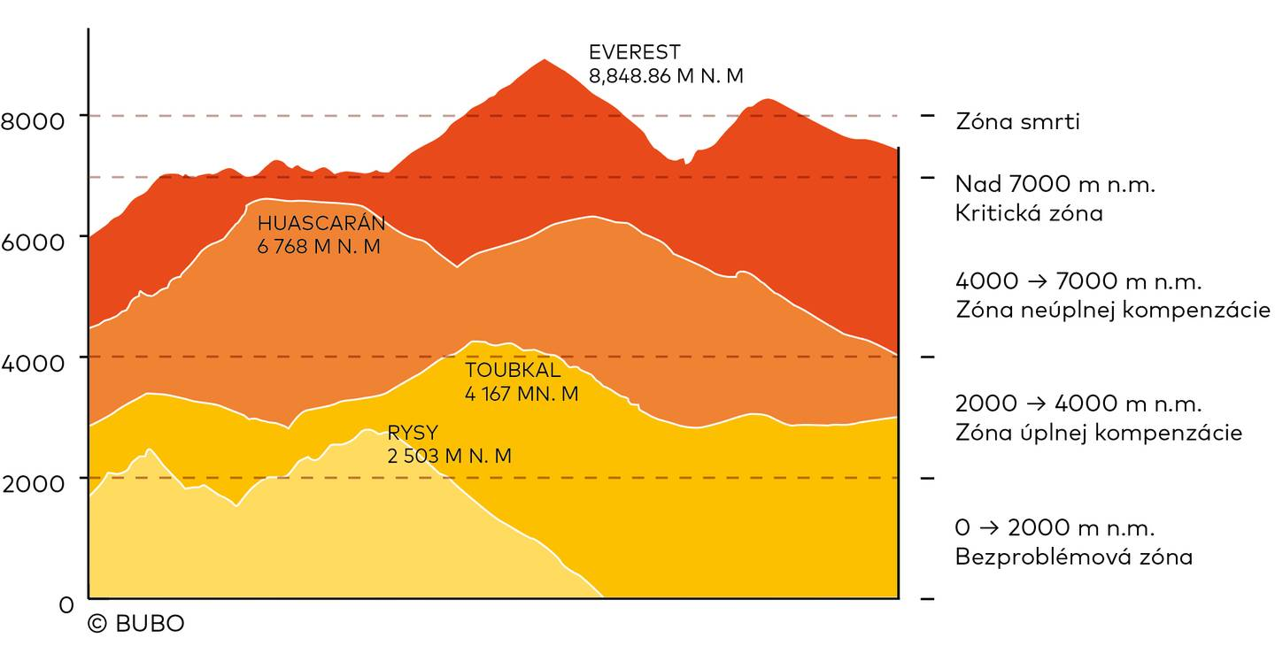

Slide 18
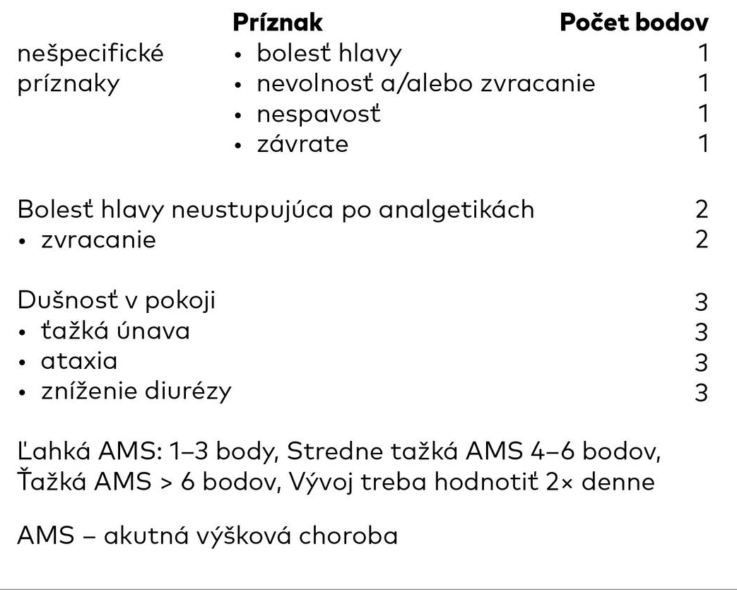
Hodnotenie závažnosti výškovej choroby

Slide 19
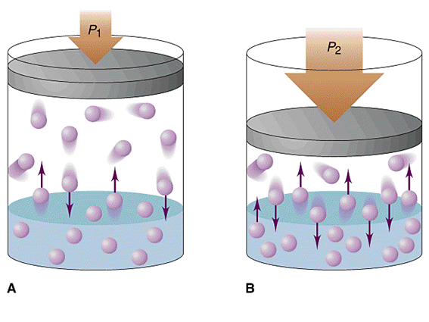
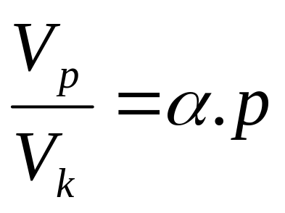
Účinok zvýšeného tlaku vzduchu (hyperbaria)
Henryho zákon – množstvo plynu fyzikálne rozpusteného v kvapaline je priamo úmerné parciálnemu tlaku plynu nad kvapalinou a jeho koeficientu rozpustnosti
kde:
V_{p} je objem plynu fyzikálne rozpusteného v
objeme kvapaliny V_{k}
α je Henryho absorpčný koeficient
(nepriamo úmerne závislý od teploty)
p je parciálny tlak plynu
hĺbkové potápanie s dýchacím prístrojom (tlak vody znemožňuje rozpínanie hrudníka a tým dýchanie);
zvýšený tlak okolitého prostredia spôsobuje aj zvýšený parciálny tlak dýchacích plynov O₂ CO₂ a N₂ (Henryho zákon) = viac rozpustených plynov hlavne N₂ v krvi, tkanivách a najmä v tuku
rýchle vynorenie (rýchly pokles tlaku) = dekompresia = bublinky N₂ sa nestíhajú vstrebávať a zostávajú v tkanive = dekompresný syndróm (Kesónová choroba)

Slide 20
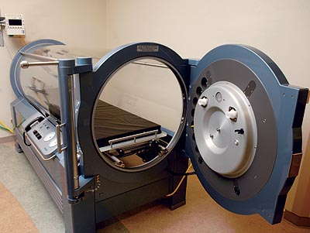
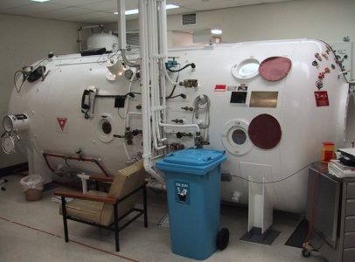
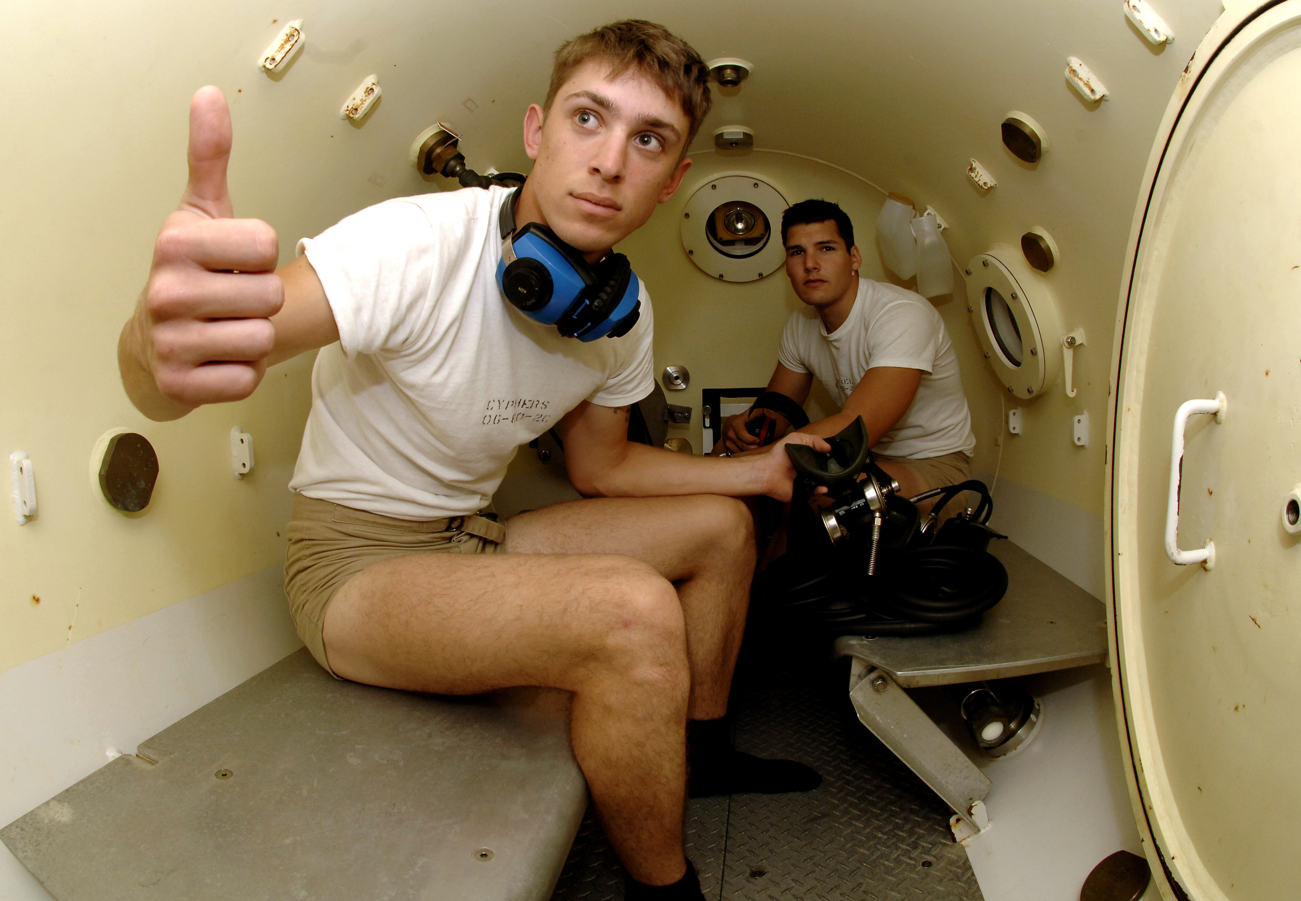
Kesónová choroba (dekompresná choroba)
prvý zdokumentovaný prípad je z roku 1841
je to život ohrozujúci stav
prevencia: nutnosť dodržiavať plán potápania, vynárať sa max. rýchlosťou 10 m/s so zastávkami
príznaky: bolesť kĺbov, brucha, hlavy, vyrážky na koži, poruchy citlivosti, nechutenstvo, zlyhanie srdca, poruchy zraku, reči sluchu, závraty, kŕče, strata vedomia (najviac bývajú poškodené orgány s najväčším prekrvením ako tráviaci trakt, srdce, pľúca, mozog, ... )
liečba: rekompresná terapia v pretlakovej komore s postupnou pomalou dekompresiou, hyperbarická oxygenoterapia a liečba pridružených komplikácií

Slide 21
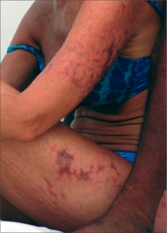
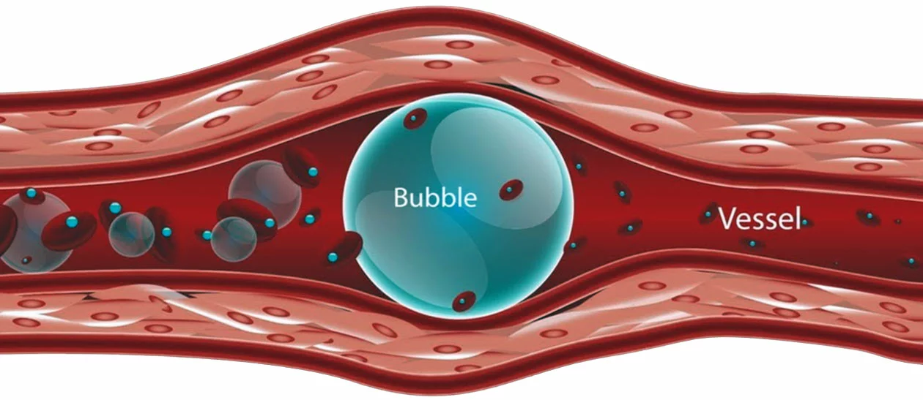
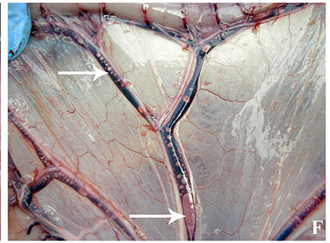

Slide 22
Účinky zvukových a ultrazvukových polí
Účinky zvukových polí:
  o škodlivosti zvuku rozhoduje viacero faktorov: frekvencia, intenzita, charakter zvuku (prerušovaný, neprerušovaný), doba trvania
  periodické zvuky nízkej intenzity a krátkeho trvania nie sú škodlivé
  neperiodické zvuky rôznej frekvencie a intenzity označujeme ako HLUK
  hluk sa meria v decibeloch (dB). Vnímame od 0-140 decibelov.
  bezpečná hladina hluku je pre nás 70-80 decibelov.
  pokiaľ je organizmus dlhodobo vystavený hlučnému prostrediu, môže sa vyvinúť zvýšená citlivosť vnímania bežného hluku - hyperakúzia.
  naše ucho zachytáva zvuky aj keď spíme. Zachytené zvuky, ktoré sú filtrované a interpretované rôznymi časťami mozgu. Mozog tieto podnety spracováva a reaguje na akustický stres zvýšením produkcie kortizolu a adrenalínu = zdravotné komplikácie
  (pozri skriptá, kapitola: Účinky infrazvuku, počuteľného zvuku a ultrazvuku)

Slide 23
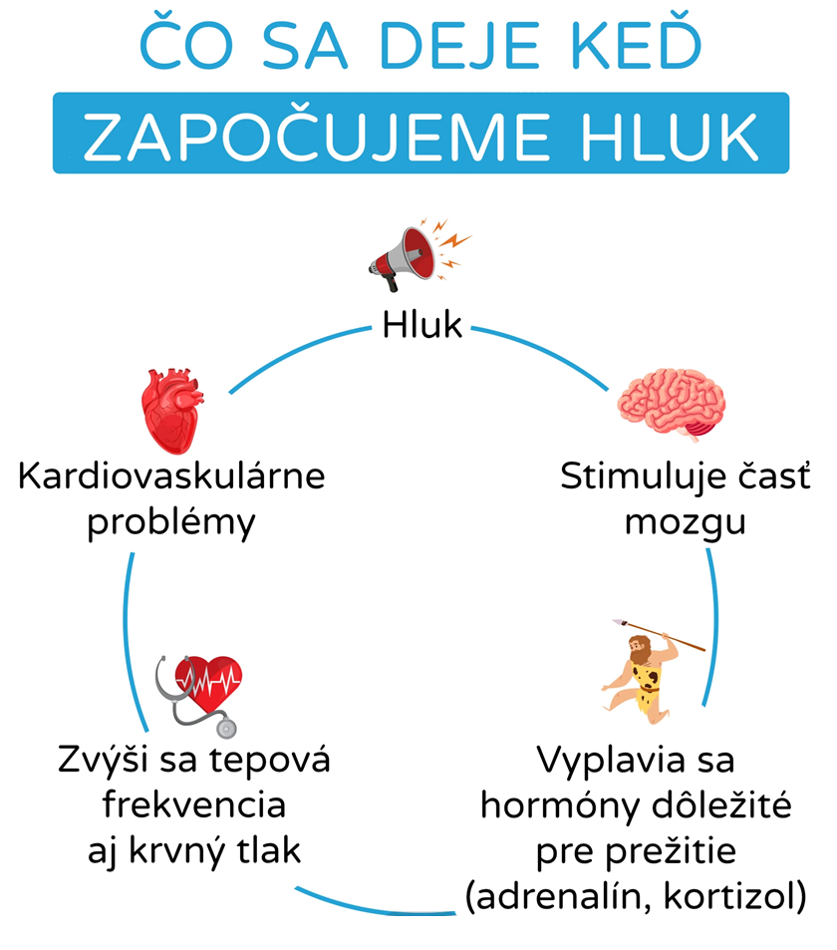
  Dlhodobé vystavenie hluku:
    poruchy spánku: ak je náš spánok narušený hlukom, nie je tak kvalitný (svetlo a hluk narušujú spánok)
    kardiovaskulárne problémy: hluk aktivuje limbický systém mozgu, ktorý zohráva úlohu v emočnej regulácii, uvoľňovaní stresových hormónov do krvi a ovládaní sympatického nervového systému. Nadmerný hluk nám škodí najmä tak, že vyplavovanie adrenalínu si telo mylne vysvetľuje ako ohrozenie a dochádza k stiahnutiu ciev a zvýšeniu krvného tlaku.

Slide 24
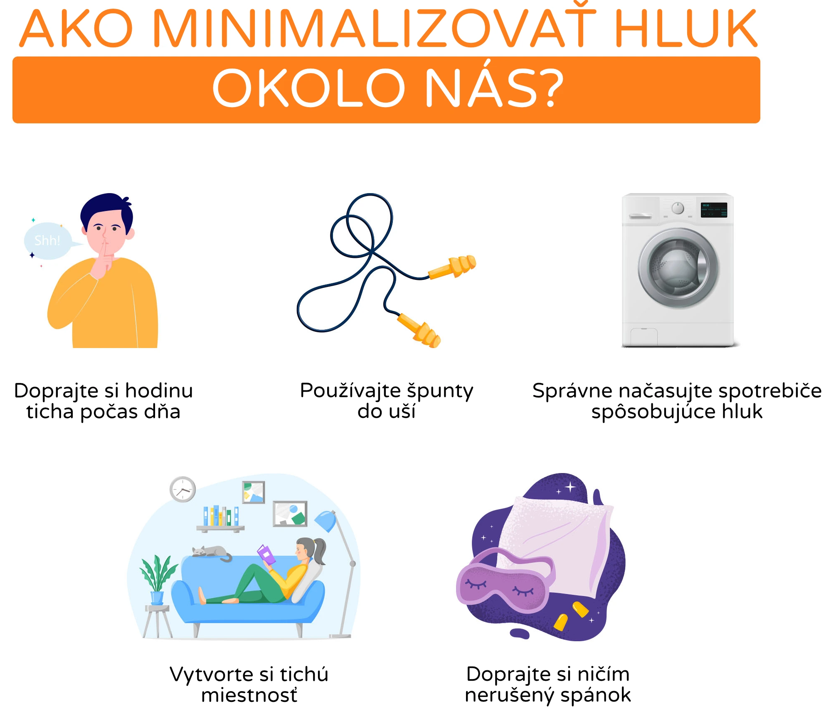
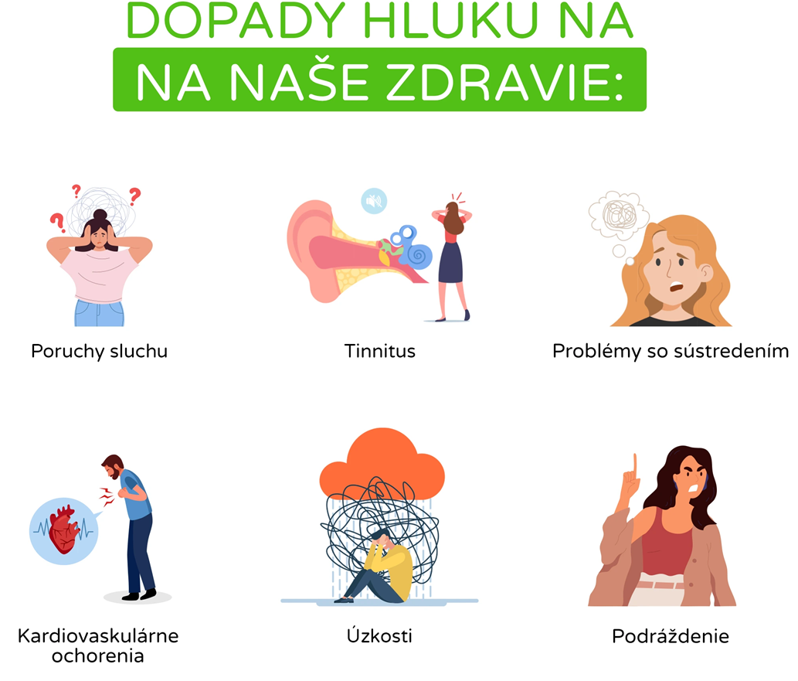

Slide 25
Účinky ultrazvuku:
  biologické účinky sú spôsobené absorpciou zvukovej energie tkanivom
  Typ interakcie ultrazvuku s tkanivom závisí na intenzite zvuku. Pri vysokých intenzitách ide o aktívne účinky, pri nízkych intenzitách pod hranicou biologickej účinnosti (<0,1 W/cm²) ide o pasívne účinky
  Účinok na biologické systémy sa uskutočňuje 3 mechanizmami:
    mechanický účinok: vysoké frekvencie vyvolajú zhusťovanie a zrieďovanie prostredia = veľké tlakové zmeny = lokálne preťaženie až 10⁵G = mechanické poškodenie
    tepelný účinok: spôsobený trením kmitajúcich častíc prostredia, k najväčšiemu ohrevu dochádza na rozhraní mäkkých a mineralizovanych tkanív (sval a kosť) = periostálna bolesť
    kavitácia: vzniká pri zhusťovaní a zrieďovaní kvapalného prostredia (vznikajú vákuové dutinky), keďže plyn absorbuje energiu viac ako tekutina, vzniká v dutinách teplo, ktoré vedie k explózii dutiny = zdroj rázovej vlny = mechanické poškodenie okolitého tkaniva
    aktívne účinky: zmena biologického prostredia, inhibícia alebo stimulácia, ovplyvňovanie enzýmov, deštrukcia buniek, vplyv na mitochondrie, EPR, cytoskelet
    pasívne účinky: zmena časového a priestorového priebehu prechádzajúcej vlny vplyvom fyzikálnych vlastností prostredia (základ ultrasonografického zobrazovania)

Slide 26
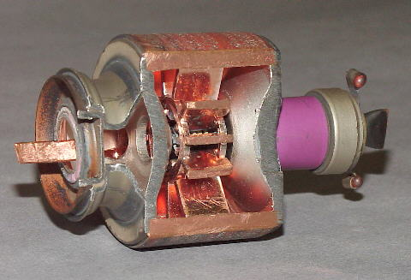
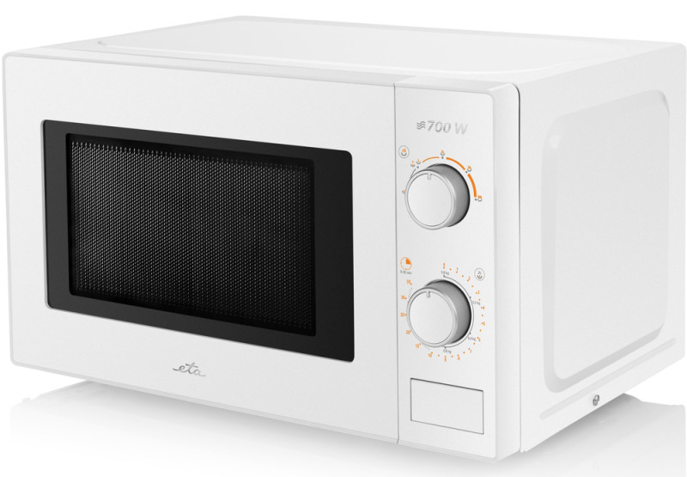
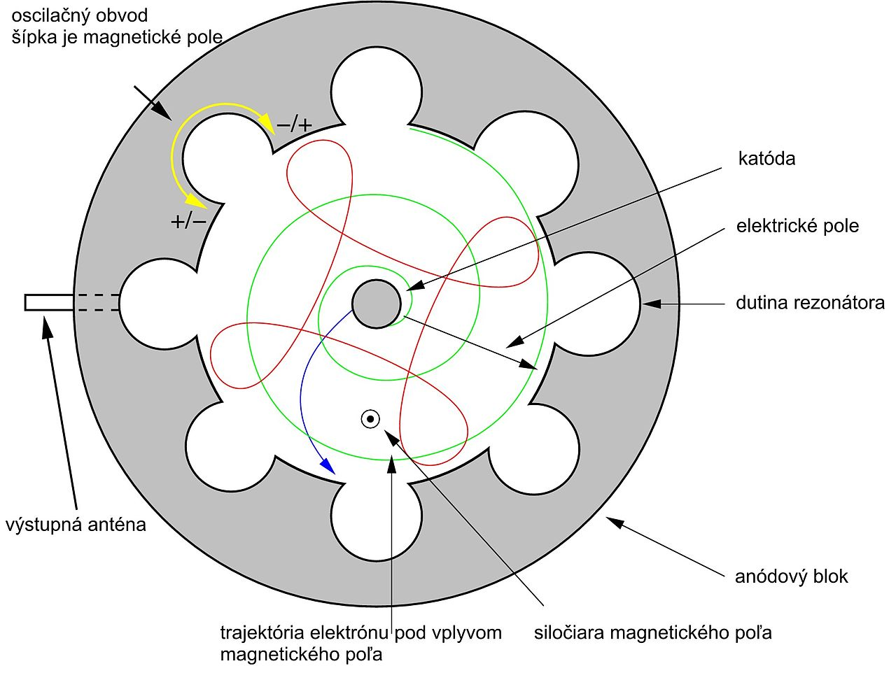
Biologické účinky mikrovĺn
Mikrovlnné žiarenie: je elektromagnetické žiarenie ležiace vo frekvenčnom pásme 300 MHz – 300 GHz.
žiarenie má vlnovú dĺžku v rozmedzí 1 – 10⁻³ metra.
zdrojom sú mikrovlnné generátory (klystron, magnetron).
zdrojom mikrovlnného žiarenia je napr. magnetrónová elektrónka
mikrovlny prechádzajú niektorými materiálmi (papier, plast, bavlna, sklo). Priepustnosť závisí od materiálu a jeho hrúbky (výraznejší útlm nastáva, ak hrúbka materiálu je väčšia ako 1/2 vlnovej dĺžky žiarenia).
voda a tuk pohlcujú mikrovlny, kov mikrovlny neprepúšťa

Slide 27
Princíp činnosti:
  mikrovlnné žiarenie sa pri pohltení v látkach obsahujúcich vodu premieňa na tepelnú energiu.
  elektromagnetická vlna zasiahne vhodnú elektricky nabitú látku (voda = dipól) a rozkmitá ju, pohne s ňou – pootočí ju a následne opačná polvlna žiarenia ju pootočí na druhú stranu. Molekuly vody takto do seba narážajú a dochádza k ich vzájomnému treniu = teplo
  zdrojom tepla sú dva procesy: teplo v dôsledku hysterézie, ktorá vzniká medzi pôsobiacim striedavým elektrickým poľom a v molekule indukovanou elektrickou odozvou vplyvom zotrvačnosti molekuly a čiastočne aj vplyvom medzimolekulového trenia)
  mikrovlny neobsahujú dostatok energie na to, aby dokázali zmeniť ionizáciu látok
  pri vysokej expozícii organizmu mikrovlnami sa môže vyvolať katarakt (choroba oka), pretože mikrovlnový ohrev denaturuje proteíny v šošovke oka (rovnakým spôsobom ako sa ohrievajú napr. bielka vo vajíčku). Šošovka a rohovka sú obzvlášť zraniteľné, pretože neobsahujú žiadne krvné cievy, ktoré by odvádzali teplo.

Slide 28
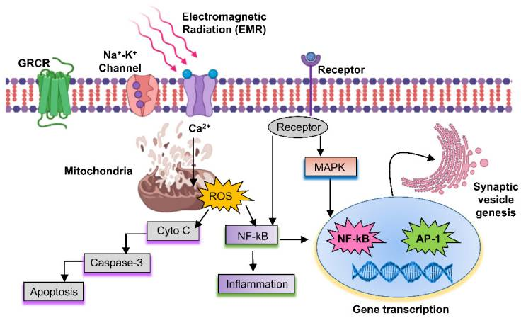
Mikrovlnné žiarenie prechádza cez membránu a v bunke produkuje reaktívny O2 (ROS)
zvýšená hladina endogenného O2 môže spustiť kaskádu mitochondriálnych reakcií vedúcich k apoptóze, prípadne sa aktivuje NF-κB (nukleárny faktor kappa B“) transkripčný faktor, ktorý sa viaže na promotóry RNA polymerázy II a ovplyvňuje tak expresiu génov dôležitých pre imunitu a zápalovú odpoveď.

Slide 29
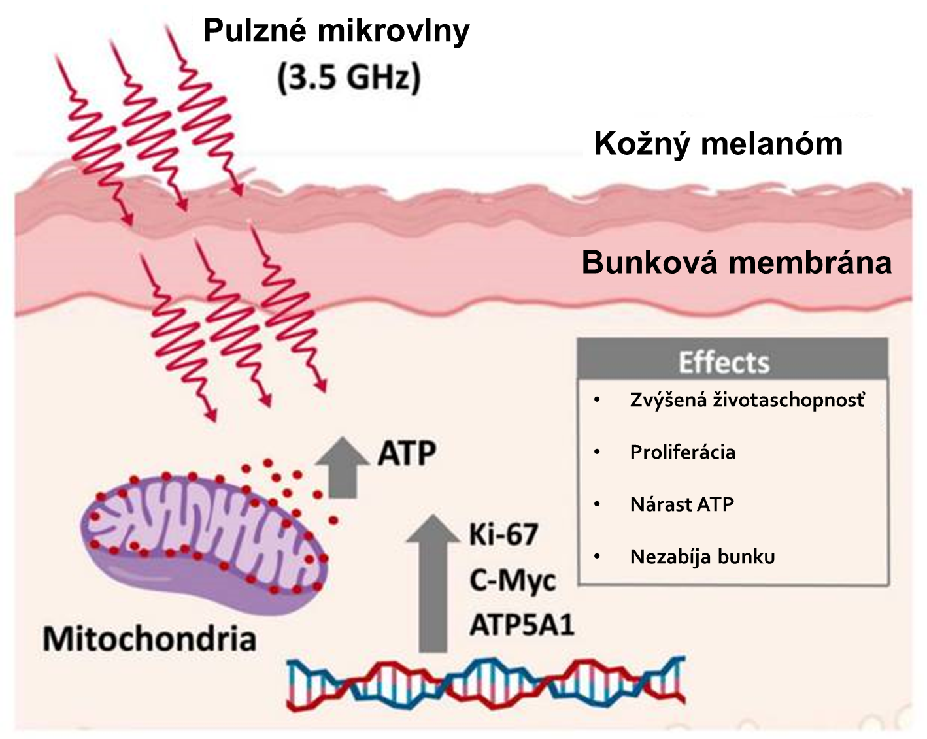
Účinky vysokovýkonných mikrovĺn na rakovinové bunky kože.
Mikrovlny (3,5 GHz) nevyvolali smrť buniek v kožných fibroblastoch ani v bunkách melanómu. Mikrovlny stimulujú životaschopnosť a proliferáciu buniek len v bunkách melanómu, prostredníctvom expresie génov súvisiacich so syntézou ATP a proliferáciou.

Slide 30
Účinky viditeľného a infračerveného žiarenia
Biologické účinky žiarenia závisia od:
  energie fotónov
  intenzity žiarenia
  času ožiarenia (expozície)
  absorpčnej schopnosti tkaniva
  reaktivity organizmu
  Energia fotónu (eV): závisí od vlnovej dĺžky, od tejto energie závisia fotochemické a fotobiologické účinky žiarenia
  Intenzita žiarenia (I): podiel toku žiarenia a obsahu plochy W/m²
  Expozícia: čas ožiarenia, dôležitá pre vyjadrenie celkovej dávky ožiarenia (I x E)
  Absorpčná schopnosť: množstvo pohlteného žiarenia, vyjadruje sa hrúbkou polvrstvy, ktorá absorbuje polovicu dopadajúceho žiarenia

Slide 31
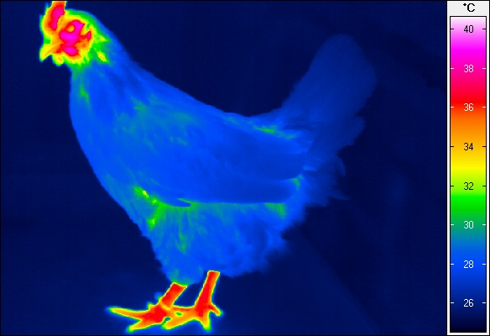
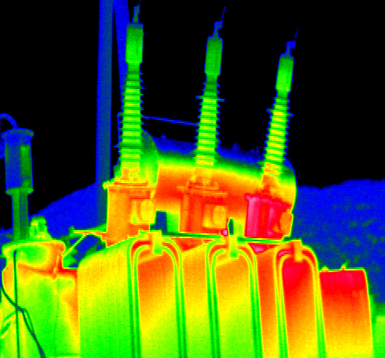
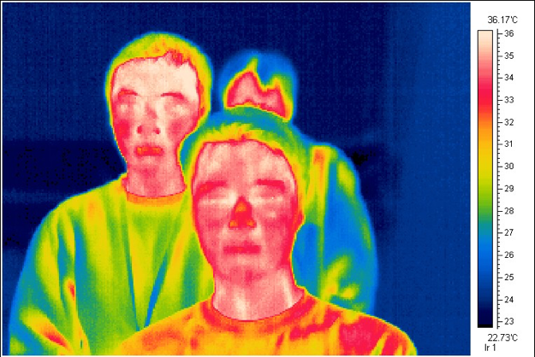
Účinky infračerveného žiarenia
infračervené žiarenie (IR - infra red) je neviditeľná časť spektra (od 760 100 000 nm)
je prirodzenou súčasťou slnečného žiarenia. Zemská atmosféra IR čiastočne odráža alebo rozptyľuje, sčasti ale preniká a dopadá na zemský povrch, ktorý zahrieva
umožňuje prenos tepelnej energie na rôzne povrchy bez zahriatia okolitého vzduchu
zdrojom je každé teleso, živé organizmy a všetky vesmírne objekty. Všetky telesá s teplotu menšou než 4000 K vysielajú maximum svojho žiarenia v infračervenej oblasti. Zemská atmosféra na veľké vzdialenosti infračervené žiarenie pohlcuje
dobre preniká hmlou, preto sa využíva na pozorovanie v hmle a tme
Zdroj: vysoké pece, roztavené kovy a sklo, zariadenia s elektrickým oblúkom a lasery.

Slide 32
IR rozdeľujeme na 3 pásma:
IR-A (krátkovlné pásmo, 760 - 1400 nm) preniká najhlbšie do podkožia, kde nastáva prehrievanie, dobre preniká vodou, atmosférou a sklom. Tolerancia organizmu na väčšie intenzity žiarenia je veľmi dobrá, čo je spôsobené tým, že sa žiarenie dostáva skôr do styku s povrchovým cievnym riečiskom a tým je teplo odplavované krvným obehom
IR-B (stredné pásmo,1400 - 3 000 nm) preniká sklom, absorbuje sa vo vode, pohlcuje sa v povrchových vrstvách (v epiderme a horných častiach zamše), kde vyvoláva pocit tepla
IR-C (dlhovlnné pásmo, 3 000 - 10 000 nm) nepreniká vodou, atmosférou ani sklom, absorbuje sa atmosférou, ale vyžarujú ho umelé zdroje s nižšou povrchovou teplotou.
Účinky infračerveného žiarenia: erytém, prehriatie kože, analgetický a spazmolytický účinok v dôsledku pôsobenia tepla, vazodilatácia a to nielen miestna, ale aj vo vzdialených oblastiach, stimulácia imunologických reakcií, ...

Slide 33
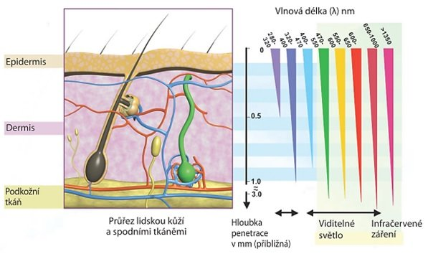

Slide 34
Účinky ultrafialového žiarenia
ultrafialové žiarenie (UV- ultra violet) je časť spektra elektromagnetického žiarenia s vlnovou dĺžkou kratšou ako 400 nm, hraničí s dlhovlnnou zložkou rtg žiarenia.
zdroje: slnko (prirodzený zdroj), vysokotlakové a nízkotlakové ortuťové výbojky (tzv. horské slnko), Kromayerová lampa, soláriá (umelý zdroj).
UV žiarenie sa rozdeľuje na tri pásma:
UV-A (dlhovlnné pásmo, 400 - 315 nm) nazývané pásmo čierneho svetla, pre jeho prevažujúci pigmentačný účinok na kožu (opaľovanie). Používa sa najmä v soláriách, v dermatologickej fototerapii. Môže vyvolať aj erytém
UV-B (stredné pásmo, 320 - 280 nm) nazývané aj erytémové pásmo, biologicky veľmi účinným vyvolávateľom začervenania kože - erytému s jej následnou oneskorenou pigmentáciou, potrebné pre tvorbu vitamínu D
UV-C (krátkovlnné pásmo, < 280 nm), nazývané germicídne pásmo, má deštruktívny účinok na živé organizmy (praskanie cytoplazmatických membrán), používa k priestorovej dezinfekcii operačných sál, laboratórií a pod.

Slide 35
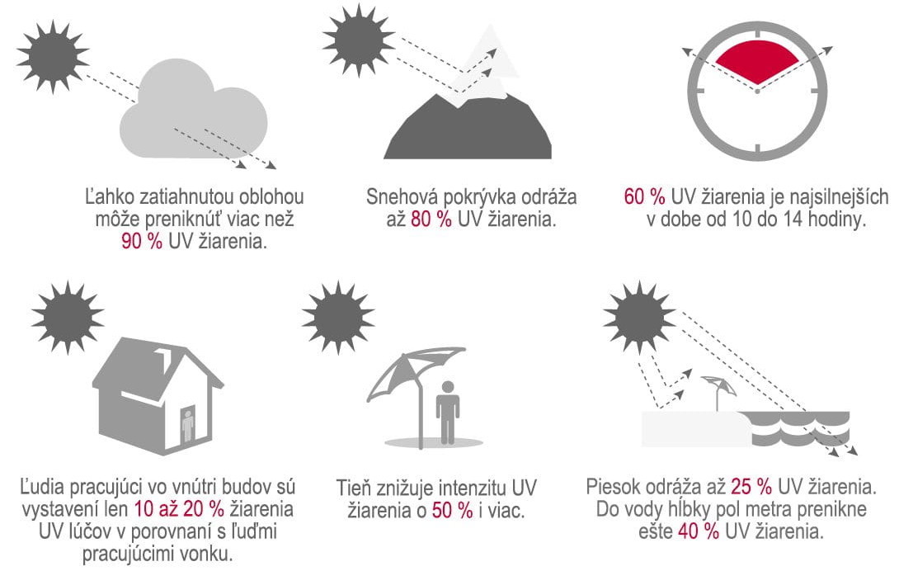
Faktory ovplyvňujúce intenzitu UV žiarenia
zo slnka na Zem dopadá 90% UVA a 10% U VB žiarenia, ozónová vrstva Zeme pohltí takmer
100% UV-C žiarenia, 10% UVA žiarenia a 90% UV-B žiarenia

Slide 36
Biologické účinky ultrafialového žiarenia
Vlastnosti UVA žiarenia:
  UVA žiarenie je počas dňa prítomné v konštantnej intenzite. Aktivuje melanínový pigment, ktorý sa vyskytuje v bunkách vrchnej vrstvy kože, a spôsobuje krátkodobé zhnednutie kože, pretože UVA žiarenie dokáže preniknúť do hlbšej vrstvy kože (dermis). Hrá významnejšiu rolu skôr v dlhodobom, než v akútnom, okamžitom, poškodení kože slnkom
  predčasné starnutie pokožky, imunosupresia, poškodenie oka a sietnice
  nepriame účinky na DNA spôsobené tvorbou voľných radikálov, genetické mutácie (melanóm)
Vlastnosti UVB žiarenia
  intenzita UVB žiarenia sa počas dňa mení, najväčšia je na poludnie
  UVB lúče stimulujú tvorbu nového kožného farbiva melanínu, vďaka nemu dochádza k dlhodobejšiemu opáleniu. Stimulujú tiež bunky, aby vytvárali silnejšiu epidermis.
  Môžu spáliť a poškodiť pokožku, najmä v letnom období a vo vysokých nadmorských výškach. Neprenikajú tak hlboko do kože, ale vytvárajú voľné radikály v epidermis.

Slide 37
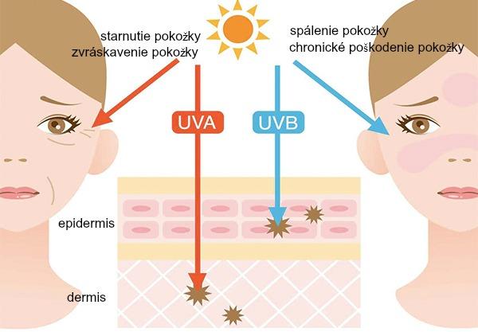

Slide 38
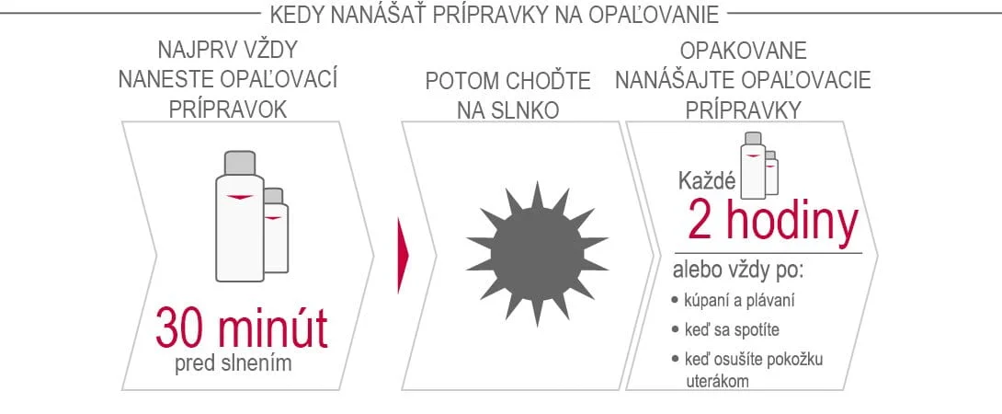
Ochrana kože pred UVA a UVB žiarením
UVA i UVB žiarenie má na pokožku škodlivé účinky, s tým rozdielom, že intenzita UVA žiarenia je počas celého dňa skôr konštantná, zatiaľ čo intenzita UVB kolíše.
systém hodnôt ochranných slnečných faktorov (SPF) u prípravkov na opaľovanie vychádza z úrovne UVB ochrany, ktorú daný výrobok poskytuje.
SPF 30 udáva časový násobok (30x dlhšie na slnku)

Slide 39
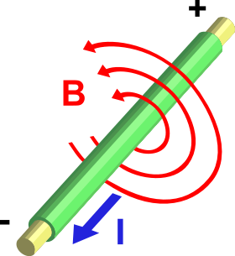
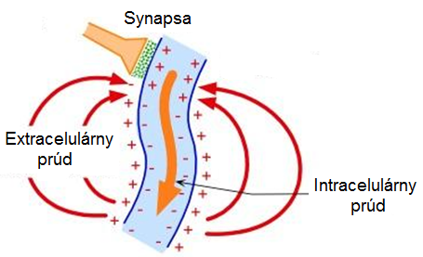
Magnetické pole orgánov, účinky magnetických polí
Magnetické pole vzniká v okolí vodičov, ktorými preteká jednosmerný alebo striedavý prúd alebo elektrické impulzy (vytvára sa statické, striedavé alebo impulzné magnetické pole)
ľudské telo nevytvára výrazné magnetické pole ako niektoré zvieratá (napr. sťahovavé vtáky). Vytvára však mimoriadne slabé magnetické polia v dôsledku elektrickej aktivity v mozgu, v srdci a v nervoch
  Činnosť mozgu: mozog vytvára magnetické pole vďaka elektrickým impulzom neurónov. Toto pole sa meria v pikoteslách (pT), čo je jedna trilióntina tesla. Magnetické pole generované mozgom je zvyčajne okolo 10 až 100 pT.
  Činnosť srdca: srdce generuje magnetické pole v dôsledku elektrickej aktivity súvisiacej s tlkotom srdca. Toto pole môže byť o niečo silnejšie ako pole mozgu a dosahuje približne 100 pT až 1 nT (nanotesla).
(magnetické pole Zeme má hodnotu približne 25 až 65 (µT)

Slide 40



Slide 41
mieru magnetizácie prostredia (materiálu) v dôsledku pôsobiaceho magnetického poľa vyjadruje permeabilita (z lat. priepustnosť), značka µ (H.m⁻¹)
µ_{r} (realtívna permeabilita) udáva koľkokrát je dané prostredie z magnetického hľadiska odlišné od vákua
podľa hodnoty µ_{r}, rozlišujeme látky ferromagnetické, diamagnetické a paramagnetické
(ferromagnetické látky µ_{r} výrazne > 1, diamagnetické µ_{r} mierne < 1, paramagnetické µ_{r} mierne > 1)
Základné mechanizmy:
magnetoelektrické účinky: človek je zložený z diamagnetických a paramagnetických látok, účinkom magnetickej indukcie vzniká v el. vodivom prostredí el. napätie, ktorého dôsledkom je vznik slabých el. prúdov. Indukované napätie môže ovplyvňovať biochemické deje.
magnetomechanické účinky: vyvoláva magnetické pole s vysokou intenzitou. V silnom homogénnom poli dochádza k orientácii dia- a paramagnetických látok v tkanive, v nehomogénnom poli s vysokým gradientom dochádza k translačnému pohybu hlavne feromagnetických látok (u živých organizmov je tento účinok zanedbateľný, nakoľko obsahujú minimálne množstvo týchto látok).

Slide 42

Biologické účinky magnetických polí:
  statické polia – tlmia metabolické procesy, znižujú dráždivosť nervového systému
  premenné polia – stimulujú metabolické procesy, zvyšujú dráždivosť nervového systému
  Magnetické polia vysokej intenzity - zmeny reakčného času, spomalenie sedimentácie erytrocytov, zníženie odporu kože, poruchy inervácie srdcovo-cievneho systému – dočasné zmeny (využitie: MRI, liečba zápalov periférnych nervov, urýchlenie hojenia rán po úrazoch a operáciách (rehabilitácie), premena magnetickej energie na tepelnú – diatermia)
  Magnetické pole s nízkou intenzitou: zvýšenie dráždivosti CNS, zníženie prietoku krvi

Slide 43

Účinky jadrových výbuchov

Slide 44
Biologické účinky jadrových výbuchov
dosah ničivých účinkov jadrových výbuchov závisí od druhu a konštrukcie jadrovej zbrane alebo zariadenia, charakteru terénu a osídlenia a meteorologických vplyvov
radiácia, svetelný účinok, tlaková vlna, tepelný účinok
Pôsobenie v tomto poradí:
Ionizujúce
  okamžité n a γ (ns až 10 ms) – vyvolávajúce ionizáciu okolitého prostredia, RTG žiarenie tvorí až 75% energie uvoľnenej výbuchom
Neionizujúce
  EMI a UV (µs)
  tlakové a zvukové vlny (s až min.)
  tepelné ožiarenie
Po jadrovom výbuchu dochádza k poškodeniu osôb buď ionizujúcim alebo neionizujúcim žiarením alebo kombináciou oboch žiarení

Slide 45
Ionizujúce - choroba z ožiarenia
ionizujúce žiarenie vyvoláva rôzne typy radiačného poškodenia v závislosti na dávke a rozsahu ožiarenia organizmu (lokálne vs celotelovo)
v prípade lokálneho ožiarenia sa môže vytvoriť napr. lokálny zápal kože
v prípade celotelového ožiarenia sa môže vytvoriť akútna choroba z ožiarenia
Pri zasiahnutí jadrovým výbuchom ide o kombinované poškodenie (tlaková vlna, teplo, UV), dochádza k združenému radiačnému poškodeniu, pričom platí pravidlo vzájomného priťaženia
Fázy po zasiahnutí ionizujúcim žiarením:
obdobie začiatočných príznakov – nevoľnosť, zvracanie, hnačky, bolesti hlavy
latentná fáza (obdobie bez klinických príznakov) – postihnutý sa cíti lepšie
obdobie plného rozvoja choroby – v závislosti od dávky môže nastať smrť
obdobie rekonvalescencie

Slide 46






najmenej senzitívne najviac senzitívne

Slide 47
Neionizujúce – elektromagnetický impulz (EMI) a ultrafialové žiarenie (UV)
EMI:
cca 1 % energie výbuchu predstavuje elektromagnetický impulz (EMI)
výbuch jadrovej zbrane pôsobí ako obrovský vysielač spojitého spektra mikrovlnného žiarenia v trvaní µs a s miliónkrát väčšou intenzitou ako pri obvyklých vysielačoch
EMI indukuje parazitné elektrické prúdy a vyradí tak elektroniku do vzdialenosti až 1000 km od epicentra výbuchu
UV:
svetlo z jadrového výbuchu sa skladá z rôznych vlnových dĺžok vrátane viditeľného svetla, ultrafialového a infračerveného žiarenia
uvoľnenie energie pri detonácii je také veľké, že vznik ohnivej gule je viditeľný len prvých pár mikrosekúnd, potom atómy v molekulách vzduchu susediacich s ohnivou guľou ionizujú a blokujú veľkú časť žiarenia vo viditeľných vlnových dĺžkach
oslnenie vedie k funkčnej slepote, popáleninám vnútorného oka a pokožky ...

Slide 48


Tlaková a zvuková vlna: vzniká pri expanzii ohnivej gule pri výbuchu (ide o stlačenie okolitého plynu tlakom až 1012 Pa) – šíri sa nárazová vlna s vysokou intenzitou zvuku (viac ako 160 dB) tlaková vlna sa šíri nadzvukovou rýchlosťou s tlakom 1 atm = barotrauma, roztrhnutie vnútorných orgánov, poškodenie sluchu, materiálne škody ...

Slide 49


Tepelné ožiarenie
môže dosiahnuť teplotu viac ako 5000 °C
vznikajú požiare, ohňové búrky, rôzne produkty horenia, hypoxia (oheň spotrebuje všetok kyslík)
vznikajú popáleniny
po explózii atómovej bomby v Hiroshime a Nagasaki ostali na chodníkoch viditeľné tiene – pohltenie časti tepelnej energie prekážkou (človek) – stmavnutie podkladu, okolie ostalo vybielené

Slide 50



Tepelné faktory
telesná teplota je daná stavom rovnováhy medzi tvorbou, príjmom a výdajom tepla – termoregulácia (zadný hypotalamus, 36,5 °C)
Termogenéza (tvorba tepla) – triašková / netriašková
Výdaj tepla (chladenie) - vazokonstrikcia vs. vazodilatácia
Konvekcia
Evaporácia
Kondukcia
Radiácia

Slide 51
Teplota kože < teplota vzduchu → organizmus teplo prijíma
Teplota kože > teplota vzduchu → organizmus teplo vydáva
Uplatňujú sa 4 fyzikálne mechanizmy:
  Kondukcia (vedenie) – 1% z celkového tepelného výdaja
  Konvekcia (prúdenie) – 15%
  Radiácia (sálanie) – 55-65%
  Evaporácia (vyparovanie) – 20 – 25% - závisí od vlhkosti vzduchu

Slide 52


konvekcia
(10 %)
konvekcia
(6 %)
evaporácia (23 %)
potenie (90 %)
radiácia
(4 %)
radiácia
(67 %)
okolitá teplota vzduchu 23 °C
okolitá teplota vzduchu 35 °C

Slide 53


Slide 54

Prehriatie (hypertermia)
Úpal Kolaps z tepla

Slide 55

Podchladenie (hypotermia)
Štádium 1 (35 °C) – triaška, vazokonstrikcia, husia koža, plytké dýchanie
Štádium 2 (33 °C) – silné chvenie, zlá svalová koordinácia, bledosť, modré pery, uši, prsty ...
Štádium 3 (< 32°C) – neschopnosť použiť ruky, znížený pulz a dýchanie, zlyhávajú orgány, iracionálne správanie ...

Slide 56

Štádiá hypotermie
v chladnej vode
Znížená teplota prostredia
zvýšená tvorba tepla v organizme (zrýchlenie metabolizmu, chladový tras)
zníženie výdaja (vazokonstrikcia v koži)
Dlhodobé podchladenie a telesné vyčerpanie
spánok → ďalšie ochladenie organizmu
zníženie telesnej teploty pod 25°C ohrozenie života, pod 20°C smrť

Slide 57




Slide 58
ĎAKUJEM ZA POZORNOSŤ

